Slide 1


웹툰 텍스트 분석을 통한 독자 동향확인
알파코 아카데미
TEAM 1조 ALPHA911
김예선, 문영식, 조인준, 최희범

Slide 2
01
02
03
04
INTRO
ANALYSIS
PROCESS
CONCLUSION
프로젝트 개요
프로젝트 팀 구성 및, 역할
프로젝트 수행 절차 및 방법
프로젝트 수행결과
자체 평가 의견

Slide 3
01
프로젝트 개요
TEAM | ALPAH911
프로젝트 주제 및 선정 배경
기대효과
- 웹툰 댓글 리뷰를 통한 트렌드 분석 및 작품/작가에 대한 피드백과 인사이트 도출
- 봄툰 텍스트 분석을 통한 웹툰 트렌드 확인
- 작품/작가에 대한 피드백 분석을 통한 마케팅 인사이트 확보
프로젝트 개요
웹툰 사이트 ‘봄툰’ 작품별 댓글 크롤링
불용어 사전 작성 및 텍스트 전처리
워드클라우드 작성

Slide 4

02
프로젝트 팀 구성 및 역할
TEAM | ALPAH911
* 김예선
* 문영식
* 조인준
* 최희범
웹크롤링
데이터전처리
데이터 정제 및 정규화
프로젝트 일정 조율
웹크롤링
데이터 전처리
데이터정제 및 정규화 워드클라우드 작성
웹크롤링
데이터 전처리
데이터 정제 및 정규화
웹크롤링
데이터전처리
데이터 정제 및
정규화
PPT작성

Slide 5



03
프로젝트 수행 절차 및 방법
프로젝트 사전기획
봄툰 요일별
작품 댓글 크롤링
→
Okt 형태소 분리 및 불용어 등 전처리
→
워드클라우드 작성
→
웹툰 트렌드, 웹툰에 대한 인식 분석
심화실습을 위해 사이트 접속 제한, JSON 기반 환경 등, 기존 수업보다 크롤링이 제한된 웹툰사이트 ‘봄툰’을 크롤링 대상으로 선정.
Konlpy(코엔엘파이)의 Okt 모듈을 통한 토큰화, 정규화, 불용어 제거 등 전처리 작업 진행
텍스트 전처리 자료를 바탕으로 워드클라우드 작성
실사용자들의 리뷰를 워드클라우드에 적용시켜 마케팅을 위한 인사이트 도출

Slide 6
03
프로젝트 수행 절차 및 방법
프로젝트 수행 과정
구분 | 기간 | 활동 | 비고
사전 기획 | 3/22(금) ~ 3/25(월) | 프로젝트 기획안 취합 및 선정 | 다수결에 의한 주제 선정
데이터 수집 | 3/25(월) ~ 4/1(월) | ‘봄툰’ 댓글 크롤링 및 방안별 코드 작성 | Requests, Selenium
데이터 전처리 | 4/5(금) ~ 4/9(월) | 댓글 결측치 제거 및 불용어 사전 작성 형태소 분석 | Okt, Mecab Pororo, Khaii
워드 클라우드 | 4/9(화) ~ 4/11(목) | 전처리된 데이터 워드클라우드 작성 PPT 제작
총 개발기간 | 3/22(금) ~ 4/11(목)(총 3주) | - | -

Slide 7
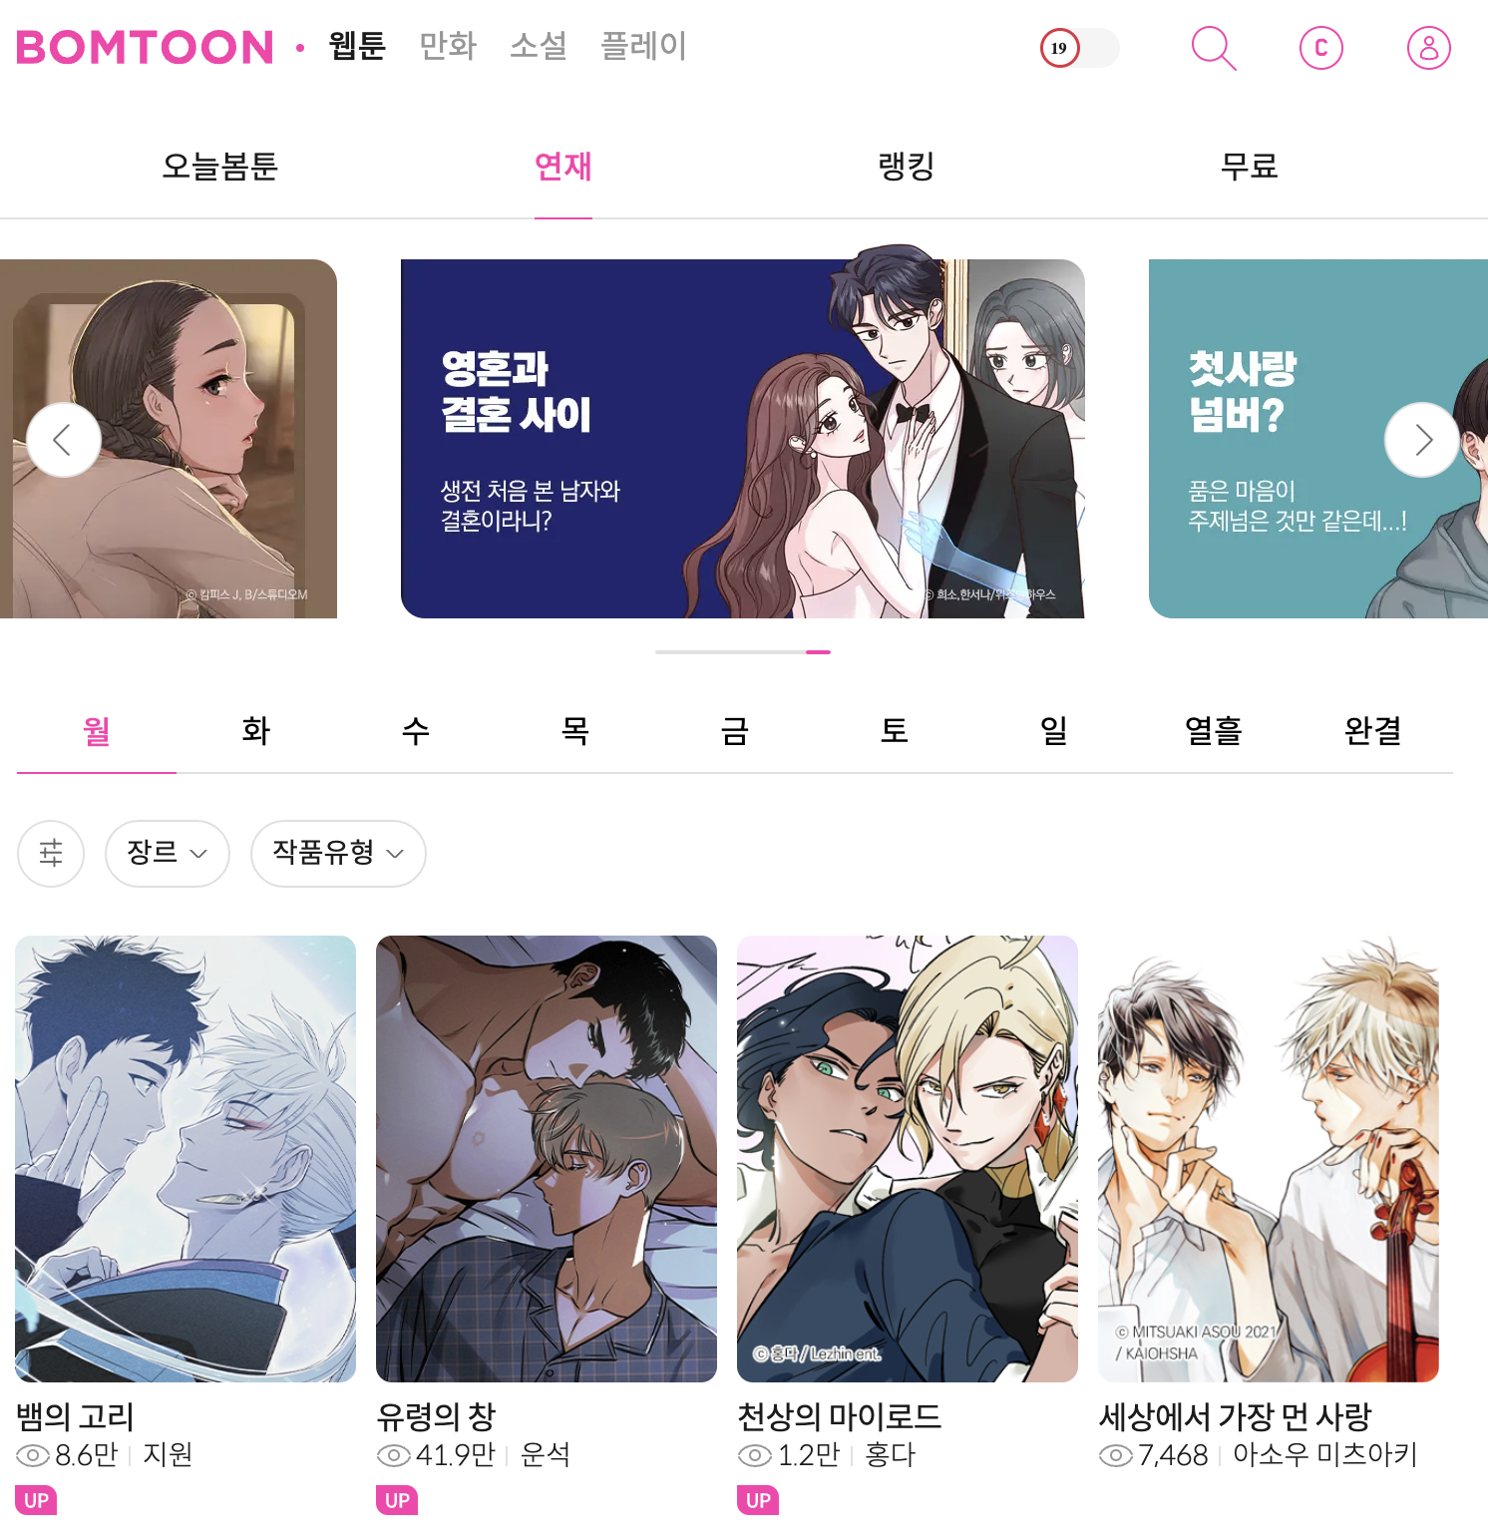
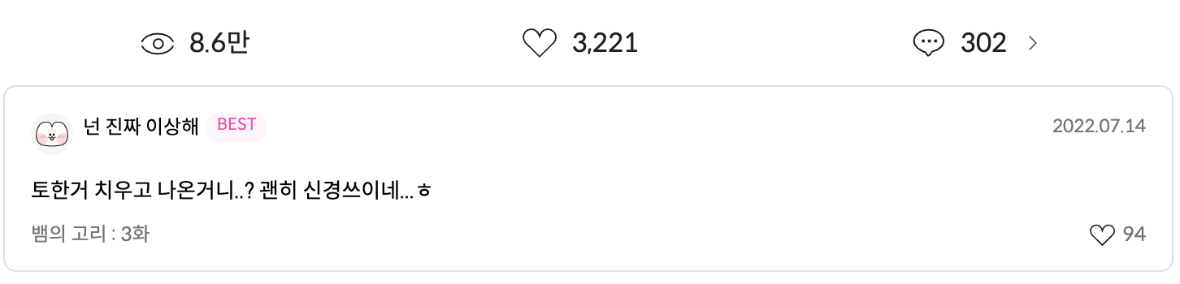
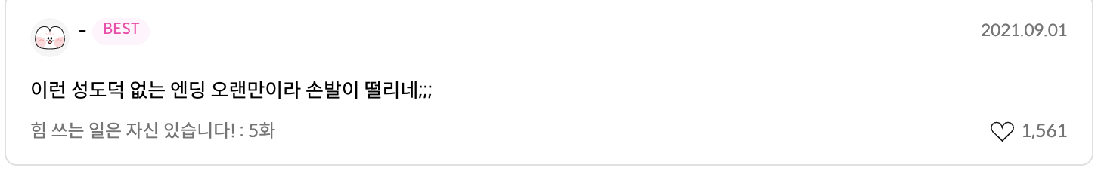
04
프로젝트 수행 결과
결과 제시 ① 사전기획
웹툰 사이트(봄툰)
사전기획 방안
→

Slide 8
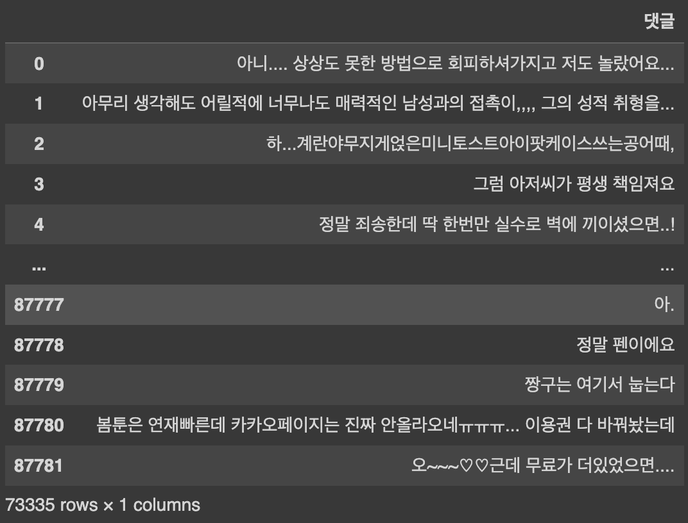

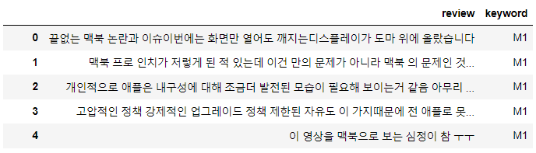

04
프로젝트 수행 결과
결과 제시 ② 데이터 수집
데이터 수집(크롤링 결과 사진)
크롤링 코드(개별 코드 작성 사진)
버즈라이브

Slide 9
04
프로젝트 수행 결과
결과 제시 ③ 데이터 전처리
데이터 전처리(불용어 사전 작성 및 형태소 분석 사진 첨부)
작성 코드(코드 작성 사진)

Slide 10
04
프로젝트 수행 결과
결과 제시 ④ 모델 평가 및 개선
워드클라우드(작성 사진 첨부)
작성 코드(코드 작성 사진 첨부)

Slide 11

04
프로젝트 수행 결과
결과 제시 ⑤ 시연 동영상

Slide 12
05
자체 평가 의견
[자체 평가 의견]은 프로젝트 결과물에 대한 프로젝트 기획 의도와의 부합 정도 및 실무 활용 가능 정도, 달성도, 완성도 등 훈련기관 또는 훈련생의 자체적인 평가 의견과 느낀 점을 작성한다.
- 텍스트 전처리
수집 대상 텍스트의 형태소 분석기별 전처리 완료
Okt는 라이브러리에 등록된 형태소 정확히 분류가 어려웠음
Kkma는 …
* 사전기획에서 의도한 텍스트 전처리 완료
프로젝트
달성도
- 워드 클라우드 작성
작성한 워드클라우드를 바탕으로 봄툰 전체 작품에 대한 사람들의 생각은 … 였으며, 이는 웹툰 편집장 입장에서 유용하게 활용될 것으로 기대됨.
프로젝트
개별평가
- 조원의 한 마디
김예선 :
문영식 :
조민준 :
최희범 : 서로 익숙하지 않은 분야에 대해 이해해가며, 지속적인 커뮤니케이션을 통해 프로젝트를 완성한 점에서 좋은 경험이었음.

Slide 13
감사합니다
Q&A

